Slide 1
金融大数据处理技术实验3
——161278037 肖扬

Slide 2
实验需求
需求1：针对股票新闻数据集中的新闻标题，编写WordCount程序，统计所有除Stop-word（如“的”，“得”，“在”等）出现次数k次以上的单词计数，最后的结果按照词频从高到低排序输出。
需求2：针对股票新闻数据集，以新闻标题中的词组为key，编写带URL属性和词频的文档倒排索引程序，并按照词频从大到小排序，将结果输出到指定文件。输出格式可以如下：高速公路， 10， 股票代码，[url0, url1,...,url9]高速公路， 8， 股票代码，[url0, url1,...,url7]

Slide 3
需求1实现思路
需要两次mapreduce，分别为得到词频和对结果排序。
（1）得到词频总体上与wordcount程序类似，其中分词可以通过调用word-1.3.1.jar实现。具体实现为在map程序中对读取的line做分词，输出<词，1>;reduce进行求和，并控制阈值。
（2）排序通过一个mapreduce程序，调用hadoop自带的InverseMapper,并自定义一个comparator类用于对IntWritable型的key进行排序。

Slide 4
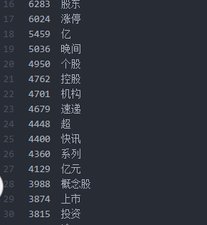
需求1结果

Slide 5
需求2实验思路
总体思路类似于需求1，包括两个mapreduce：
（1）第一部分的mapreduce应该实现将所有的（词，股票，词频，[urls]）输出。map结果应为<词+股票，url+1>,reduce对后者进行合并,并将输出结果调整为<词+词频,股票+urls>
（2）第二部分的mapreduce对第一部分的结果进行排序，对所有词分别对词频排序。map读出第一部分结果，此处将键修改为一个新的WritableComparable类，输出即可，无需reduce，排序通过重写compareTo方法
compareTo方法：
优先比较词,词相同时词频大者小。由于没有去除英文，这里对String也倒排使得汉字词语在前。

Slide 6
NewText类
第二步mapreduce中对key值进行排序的WritableComparable类：
public class NewText implements WritableComparable<NewText>{
private String a;
private int fre;
public NewText() {}
public void set(String line) {
String[] linesplit = line.split(" ");
a = linesplit[0];
fre = Integer.parseInt(linesplit[1]);
}
public String geta() {return a;}
public int getfre() {return fre;}

Slide 7
public String toString() {return a+" "+Integer.toString(fre);}
public void readFields(DataInput in) throws IOException{
a = in.readUTF();
fre = in.readInt();
}
public void write(DataOutput out) throws IOException{
out.writeUTF(a);
out.writeInt(fre);
}
public int compareTo(NewText o) {
int wordcompare = a.compareTo(o.geta());
int frediss = fre-o.getfre();
if(wordcompare < 0)return 1;
else if(wordcompare > 0)return -1;
else return -frediss;
}
}

Slide 8
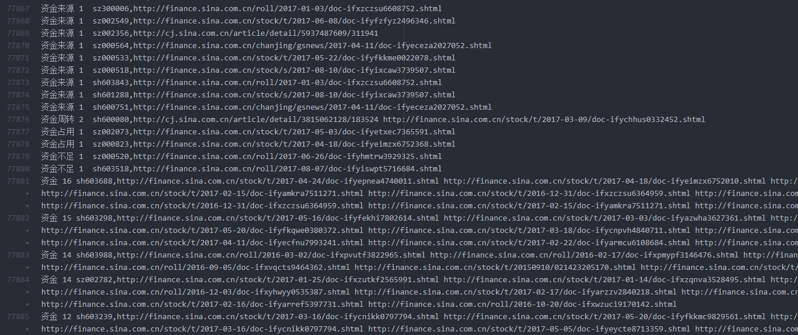
需求2结果

Slide 9
实现过程中遇到的一些问题
1.编译通过导出jar包时遇到了java.lang.NoClassDefFoundError
通过 把分词的jar包复制进hadoop库中解决
2.测试集取了小文件集中的几个，和fulldata.txt的文件格式不一致。由于在第一阶段的map中设置了split长度为5的才处理，导致对全文件处理时无结果输出。

